Slide 1
Fazi logika u upravljačkim sistemima za bespilotna vozila
Tamara Baranin 137/2020
Milica Kužet 137/2020

Slide 2
bespilotne letelice nisu sposobne da samostalno izbegnu prepreke
ključni izazov za razvoj su autonomna i inteligentna kontrola
jedna od najvažnijih sposobnosti je planiranje putanja (dinamična okruženjima ili onima gde nema prethodnih informacija o preprekama)
cilj je predložiti algoritam koji bi omogućio letelici da funkcioniše u realnom vremenu i nepoznatom okruženju sa preprekama

Slide 3
FORMULACIJA PROBLEMA
cilj je generisati putanju između početnog stanja i krajnjeg stanja
kinematičke jednačine zavise od inercijalne pozicije, brzine i ugla pravca
visinska razlika je izostavljena

Slide 4
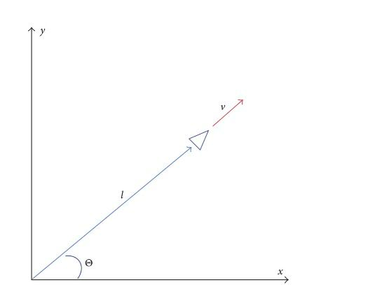
prikaz kretanja bespilotne letelice

Slide 5
FAZI LOGIKA
nudi prednosti u situacijama gde se okruženje neprekidno menja i gde su dostupne nepotpune informacije
fazifikacija
pravila
defazifikacija

Slide 6
Ulazne funkcije pripadnosti
Za ovaj sistem se koriste četiti ulaza i dva izlaza:
ULAZI: - udaljenost od prepreke
- Ugao između UAV-a i prepreke
- Udaljenost do cilja
- Greška između trenutnog ugla
putanje i ugla cilja
IZLAZI: - promena brzine
- promena ugla putanje

Slide 7
KRETANJE BEZ PREPREKA
KRETANJE SA PREPREKAMA
KRETANJE SA EKSTREMNIM UGLOVIMA

Slide 8
HVALA NA PAŽNJI!

